Slide 1
BÀI 6. CÁC THUẬT TOÁN VỚI NGĂN XẾP

Slide 2
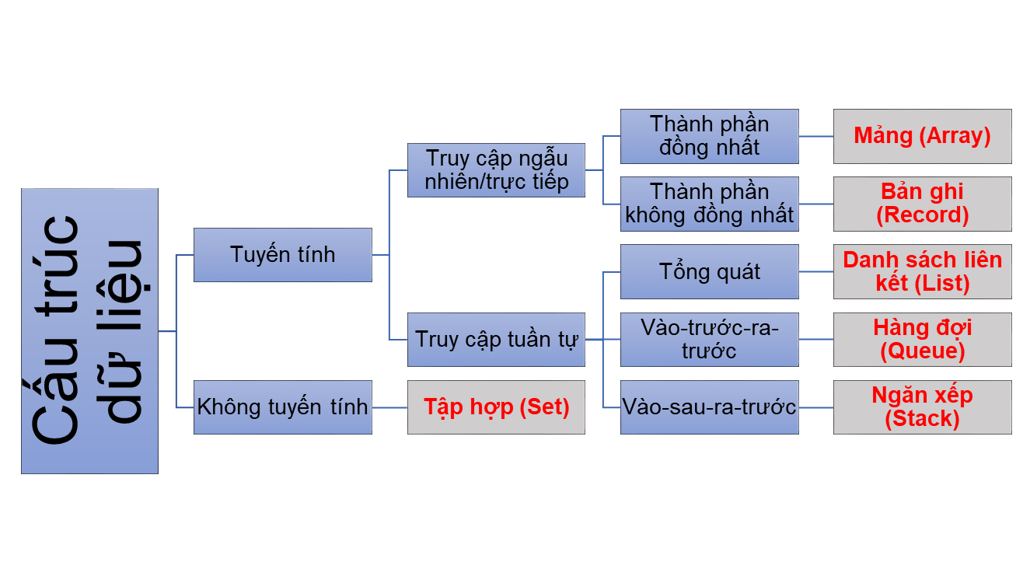
TỔNG HỢP CÁC CẤU TRÚC DỮ LIỆU

Slide 3
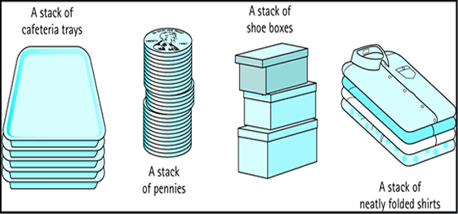
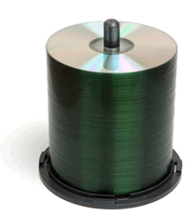
NGĂN XẾP
Ngăn xếp là gì?
  Là một danh sách nhưng các phép toán chỉ được thực hiện ở một đỉnh của danh sách.
Tính chất
  Vào trước ra sau (First In Last Out: FILO)

Slide 4
NGĂN XẾP
Trừu tượng hóa cấu trúc ngăn xếp
  Đặc tả dữ liệu
      A = (a₀, a₁, …, a_{n-1})
      trong đó a_{n-1} là đỉnh ngăn xếp
  Đặc tả các phép toán
    Thêm phần tử x vào đỉnh ngăn xếp: push(x)
    Loại phần tử ở đỉnh ngăn xếp: pop()
    Kiểm tra ngăn xếp có rỗng hay không: isEmpty()
    Kiểm tra ngăn xếp có đầy hay không: isFull()
    Đếm số phần tử của ngăn xếp: size()
    Trả về phần tử ở đỉnh ngăn xếp: top()

Slide 5
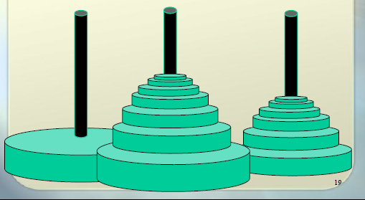
Hai phương pháp biểu diễn ngăn xếp
Biểu diễn liên tục: các phần tử dữ liệu của ngăn xếp được lưu trữ liên tục nhau trong bộ nhớ (Mảng).
Biểu diễn rời rạc: các phần tử dữ liệu của ngăn xếp được lưu trữ rời rạc nhau trong bộ nhớ (Danh sách liên kết).
Ví dụ. Biểu diễn ngăn xếp dựa vào mảng.
typedef struct {
    int top; //Đỉnh đầu của stack nơi diễn ra mọi thao tác
    int node[MAX]; //Dữ liệu lưu trữ trong stack gồm MAX phần tử
} Stack;
top
node[top]
top
top
node[top]
node[top]

Slide 6
CÀI ĐẶT NGĂN XẾP SỬ DỤNG MẢNG
Các thao tác:
  Kiểm tra tích rỗng của stack (Empty(stack s)).
  Kiểm tra tính đầy của ngăn xếp (Full(stack s)).
  Đưa dữ liệu vào ngăn xếp (Push(stack s, item x)). Chỉ được thực hiện khi và chỉ khi ngăn xếp chưa tràn.
  Đưa dữ liệu vào ngăn xếp (Pop(stack s). Chỉ được thực hiện khi và chỉ khi ngăn xếp không rỗng.
Ví dụ. Trạng thái rỗng, trạng thái đầy của stack.
Top= MAX-1
MAX-1
MAX-1
9
…
…
7
2
2
5
1
1
3
0
0
1

Slide 7
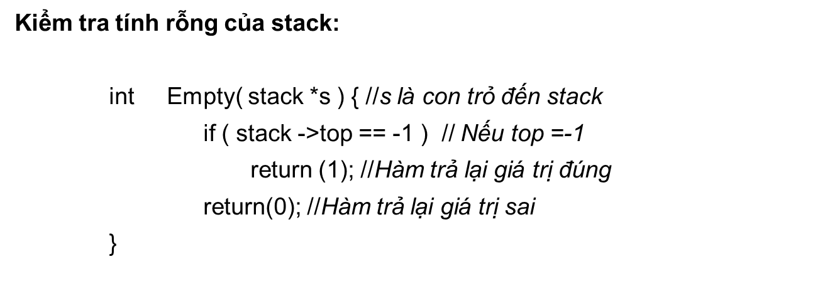
CÀI ĐẶT NGĂN XẾP SỬ DỤNG MẢNG

Slide 8
CÀI ĐẶT NGĂN XẾP SỬ DỤNG MẢNG
Kiểm tra tính đầy của stack:
    int Full( stack *s ) {
        if ( stack ->top == MAX-1 )
        return (1);
        return(0);
    }

Slide 9
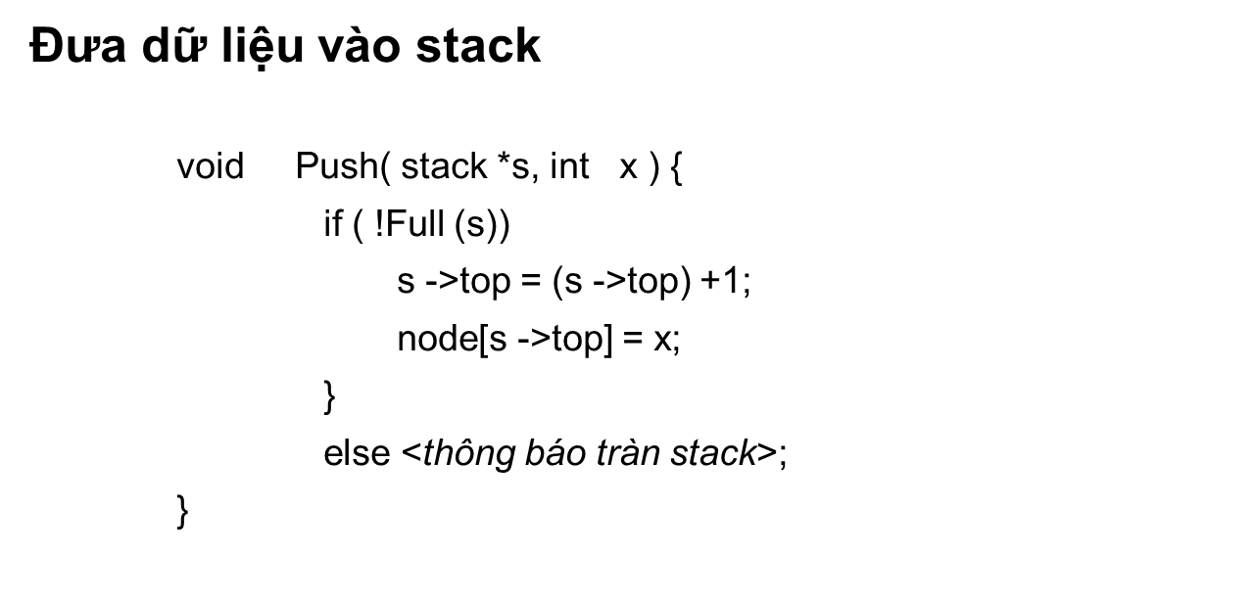
CÀI ĐẶT NGĂN XẾP SỬ DỤNG MẢNG

Slide 10
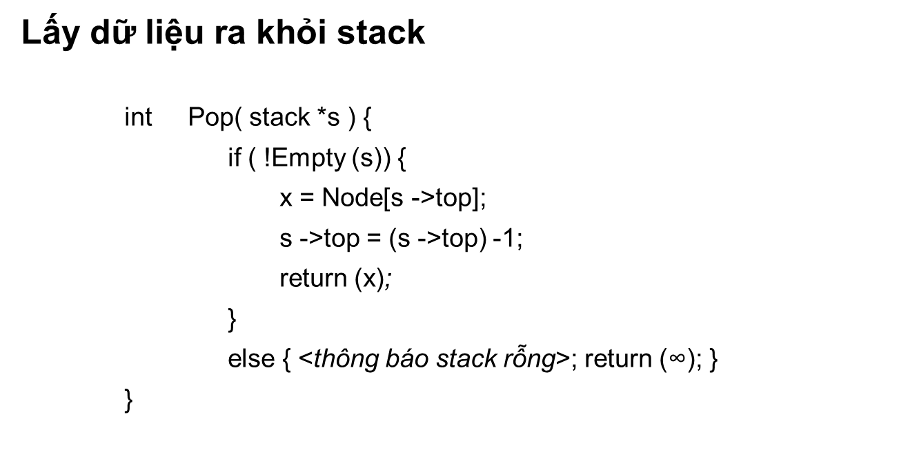
CÀI ĐẶT NGĂN XẾP SỬ DỤNG MẢNG

Slide 11
Ví dụ. Cho stack lưu trữ tối đa 5 phần tử. Bắt đầu thực hiện tại trạng thái rỗng.
top =-1
top =0
top =1
top =2
top =3
top =4
Push(s,9)
9
Push(s,7)
7
7
Push(s,5)
5
5
5
Push(s,3)
3
3
3
3
Push(s,1)
1
1
1
1
1
top =4
top =3
top =2
top =1
top =0
top =-1
9
Pop(s)
7
7
Pop(s)
5
5
5
Pop(s)
3
3
3
3
Pop(s)
1
1
1
1
1
Pop(s)

Slide 12
Các thao tác trên stack dựa danh sách liên kết đơn
Stack = { DSLK đơn + [<Add-Top:(Push)>; <Del-Top: (Pop)> ] }
Stack = { DSLK đơn + [<Add-Bottom:(Push)>; <Del-Bottom: (Pop)> ] }
Các thao tác trên stack:
struct node{
int info;
struct node *link;
}*Stack;
class stack_list{
public:
node *push(node *, int);
node *pop(node *);
void traverse(node *);
stack_list(){ Stack = NULL; }
};

Slide 13
node *stack_list::push(node *Stack, int item){
node *tmp; tmp = new (struct node);
tmp->info = item; tmp->link = Stack; Stack = tmp;
return Stack;
}
node *stack_list::pop(node *Stack){ node *tmp;
if (Stack == NULL) cout<<"Stack rỗng"<<endl;
else { tmp = Stack;
cout<<“Node đã bị loại bỏ: "<<tmp->info<<endl;
Stack = Stack->link; free(tmp);
}
return Stack;
}
void stack_list::traverse(node *Stack){
node *ptr; ptr = Stack;
if (Stack == NULL) cout<<"Stack rỗng"<<endl;
else { cout<<“Các phần tử của stack :"<<endl;
while (ptr != NULL) {
cout<<ptr->info<<endl; ptr = ptr->link;
}
}
}

Slide 14
ỨNG DỤNG CỦA NGĂN XẾP
  Khử đệ quy
  Kiểm soát dấu ngoặc
  Biểu diễn và chuyển đổi giữa các cách biểu diễn phép toán
  Duyệt cây, duyệt đồ thị…

Slide 15
THƯ VIỆN STL TRONG C++
<set>
<multiset>
<map>
<multimap>
<unordered_set>
<unordered_multiset>
<unordered_map>
<unordered_multimap>
<bitset>
<valarray>
<array>
<vector>
<deque>
<forward_list>
<list>
<stack>
<queue>
<priority_queue>

Slide 16
Ví dụ khai báo và sử dụng stack
#include <iostream>
#include <stack>
#include <conio.h>
using namespace std;
int main ()
{
stack<int> mystack;
for (int i=0; i<5; ++i) mystack.push(i*2);
cout << "Thuc hien phep pop cac phan tu ...";
while(!mystack.empty()){
cout << ' ' << mystack.top();
mystack.pop();
}
cout << '\n';
return 0;
}

Slide 17
Minh họa các thao tác
thao tác | output | ngăn xếp
push(3) |  | (3)
push(5) |  | (3, 5)
pop() |  | (3)
top() | 3 | (3)
push(8) |  | (3, 8)
pop() |  | (3)
size() | 1 | (3)
pop() |  | ()
pop() | lỗi: ngăn xếp rỗng | ()
push(15) |  | (15)
top() | 15 | (15)

Slide 18
NHẬN XÉT VỀ NGĂN XẾP
Ưu điểm
  Gọi n là số phần tử của ngăn xếp
  Không gian sử dụng là O(n)
  Mỗi thao tác thực hiện trong thời gian O(1)
Hạn chế (với cách cài đặt bằng mảng)
  Kích thước tối đa của ngăn xếp phải được chỉ định trước và không thể thay đổi
  Cố push phần tử mới vào ngăn xếp đã đầy sẽ sinh ngoại lệ do cài đặt (implementation-specific exception)

Slide 19
Ví dụ: Kiểm tra biểu thức dấu ngoặc cân xứng
Mỗi ngoặc mở “(“, “[“, “{“ phải được cặp với một ngoặc đóng “)“, “]“, “}“ tương ứng.
Ví dụ
  cân xứng: ( )(( )){([( )])}
  không cân xứng: ((( )(( )){([( )])}
  không cân xứng: )(( )){([( )])}
  không cân xứng: ({[ ])}
  không cân xứng: (

Slide 20
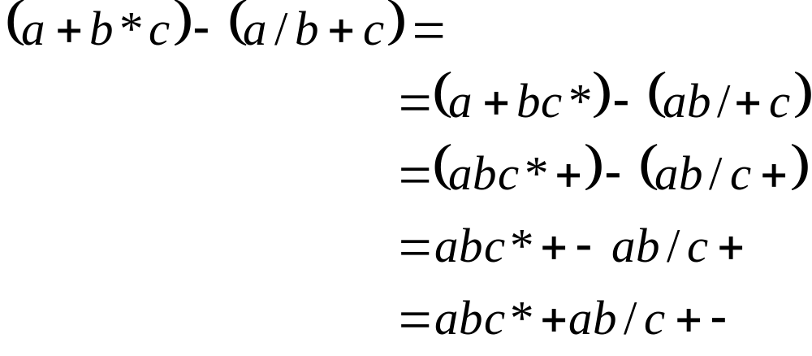
CHUYỂN ĐỔI TRUNG TỐ - HẬU TỐ
Biểu thức Hậu tố:
    a + b ⇔ a b +
    a - b ⇔ a b -
    a * b ⇔ a b *
    a / b ⇔ a b /
    (P) ⇔ P

Slide 21
Thuật toán chuyển đổi biểu thức trung tố P thành biểu thức hậu tố
  Bước 1 (Khởi tạo): stack = ∅; Out = ∅;
  Bước 2 (Lặp) :
    For each x∈P do
      2.1. Nếu x =‘ (‘ : Push(stack, x);
      2.2. Nếu x là toán hạng: x⇒Out;
      2.3. Nếu x ∈ { +, -, *, / }
        y = get(stack);
        Nếu priority(x)≥priority(y): Push(stack, x);
        Nếu priority(x)<priority(y):
        y = Pop(stack); y⇒Out; Push(stack, x);
        c) Nếu stack = ∅: Push(stack, x);
      2.4. Nếu x =‘)’:
        y = Pop(stack);
        While (y!=‘(’ ) do
        y⇒Out; y = Pop(stack);
        EndWhile;
    EndFor;
  Bước 3(Hoàn chỉnh biểu thức hậu tố):
    While (stack ≠ ∅) do
      y = Pop(stack); y⇒Out;
    EndWhile;
  Bước 4(Trả lại kết quả):
    Return(Out).

Slide 22
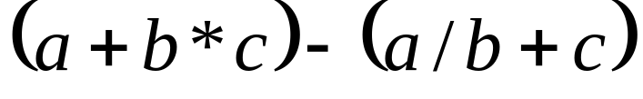
Kiểm nghiệm thuật toán: P =
x∈P | Bước | Stack | Out
x =‘(‘ | 2.1 | ( | ∅
x =a | 2.2 | ( | a
x =+ | 2.3.a | (+ | a
x =b | 2.2 | (+ | a b
x =* | 2.3.a | ( + * | a b
x = c | 2.2 | ( + * | a b c
x =‘)‘ | 2.3 | ∅ | a b c * +
x =- | 2.2.c | - | a b c * +
x =‘(‘ | 2.1 | - ( | a b c * +
x =a | 2.2 | - ( | a b c * + a
x =/ | 2.2.a | - ( / | a b c * + a
x =b | 2.2 | - ( / | a b c * + a b
x =+ | 2.3.b | - ( + | a b c * + a b/
x =c | 2.2 | - ( + | a b c * + a b/c
x =‘)‘ | 2.4 | ∅ | a b c * + a b/c + -
P = a b c * + a b/c + -

Slide 23
TÍNH TOÁN BIỂU THỨC HẬU TỐ
Thuật toán tính toán giá trị biểu thức hậu tố?
  Bước 1 (Khởi tạo):
    stack = ∅;
  Bước 2 (Lặp) :
    For each x∈P do
      2.1. Nếu x là toán hạng:
      Push( stack, x);
      2.2. Nếu x ∈ { +, -, *, / }
        TH2 = Pop(stack, x);
        TH1 = Pop(stack, x);
        c) KQ = TH1 ⊗ TH2;
        d) Push (stack, KQ);
    EndFor;
  Bước 4(Trả lại kết quả):
    Return(Pop(stack)).

Slide 24
Ví dụ: P = 6 2 4 * + 6 2 / 4 + -
4
2
6
8
6
2
6
14
3
14
4
3
14
7
14
7
*
+
/
/
+
-

Slide 25
BÀI TOÁN: PHẦN TỬ BÊN PHẢI ĐẦU TIÊN LỚN HƠN
MÔ TẢ BÀI TOÁN
Cho dãy số A[] gồm N phần tử. Với mỗi A[i], bạn cần tìm phần tử bên phải đầu tiên lớn hơn nó. Nếu không tồn tại, in ra -1.
VÍ DỤ:
Dãy A[] = {4, 5, 2, 25}
KẾT QUẢ: R[] = {5, 25, 25, -1}
GIẢI THUẬT:
Cách làm thông thường: độ phức tạp O(n²)
Sử dụng Stack: độ phức tạp O(n)

Slide 26
BÀI TOÁN: PHẦN TỬ BÊN PHẢI ĐẦU TIÊN LỚN HƠN
CÀI ĐẶT
  void xuly(int a[], int n){
  stack<int> st;
  int R[n], i;
  for(i=n-1;i>=0;i--){
  while(!st.empty() && a[i] >= st.top()) st.pop();
  if(st.empty()) R[i] = -1;
  else R[i] = st.top();
  st.push(a[i]);
  }
  for(i=0;i<n;i++) cout << R[i] << " ";
  cout << endl;
  }

Slide 27
MỘT SỐ BÀI TOÁN ÁP DỤNG KHÁC
Chuyển đổi giữa các dạng biểu thức:
  Trung tố
  Hậu tố
  Tiền tố
Kiểm tra dư thừa dấu ngoặc
Tính độ dài dãy ngoặc đúng dài nhất
Đếm số dấu ngoặc cần đổi chiều
Tính diện tích hình chữ nhật lớn nhất

